Slide 1
Shoda přísudku s podmětem
5. třída

Slide 2
přísudek - Co se děje?
Co někdo, něco dělá? podmět - Kdo, co to dělá?
1. pád Kdo? Co?

Slide 3
Náš pes sedí u domu.
Zítra půjdou Petr a Linda do obchodu.
Holky si hrály včera v parku.

Slide 4
Náš pes sedí u domu.
Zítra půjdou Petr a Linda do obchodu.
Holky si hrály včera v parku.

Slide 5
Podmět v jednotném čísle
Petr + mluvit -> Petr ____________.
Hrad + stát -> Hrad ____________.
Lampa + svítit -> Lampa __________.
Auto + zastavit -> Auto ___________.

Slide 6
TEN Petr- mluvil-.
TEN Hrad- stál-.
TA Lampa svítila.
TO Auto zastavilo.

Slide 7
Podmět v množném čísle
TI Chlapc_ (hrát si) __________________.
TY Mobil_ (nabíjet se) _________________.
TY Mám_ (vařit) ___________________.
TA Koťat_ (mňoukat) _________________.

Slide 8
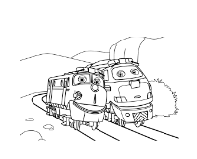
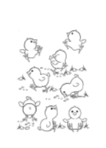

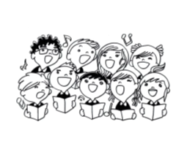
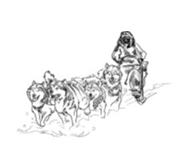

Slide 9
(TY) Vlaky jely.
(TA) Kuřata pípala.
(TY) Květiny kvetly.
(TY) Děti zpívaly.
(TI) Psi táhli sáně.

Slide 10
Podměty Přísudky
1. duchové 1. běhat
2. gorily 2. krájet
3. nože 3. loupat
4. lvíčata 4. tančit
5. kosmonauti 5. cestovat
6. kadeřnice 6. pozorovat

Slide 11
Odkazy na procvičování: https://www.umimecesky.cz/ https://www.onlinecviceni.cz/exc/list_sel_topics.php https://skolakov.eu/ https://www.skolasnadhledem.cz/

